Slide 1


بسم الله الرحمن الرحيم
الاختبار البعدي
ص 87

Slide 2
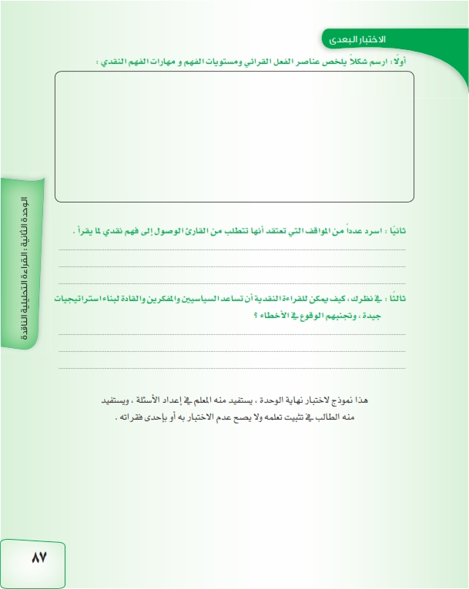

Slide 3
استماع إلى كلمة قصة أو قصيدة
استماع إلى كلام أحد المحللين السياسيين أو الرياضيين
عن طريق تمكنهم من مهاراتها المختلفة مثل التفريق بين الحقيقة والرأي، والحقيقة والخيال، وتحديد مدى الدقة العلمية وقوة البرهان ومنطقية الأفكار وتسلسلها وغيرها مما يضبط المعنى ويميز الصادق والمنطقي من الكاذب والمبالغ فيه من الأفكار

Slide 4
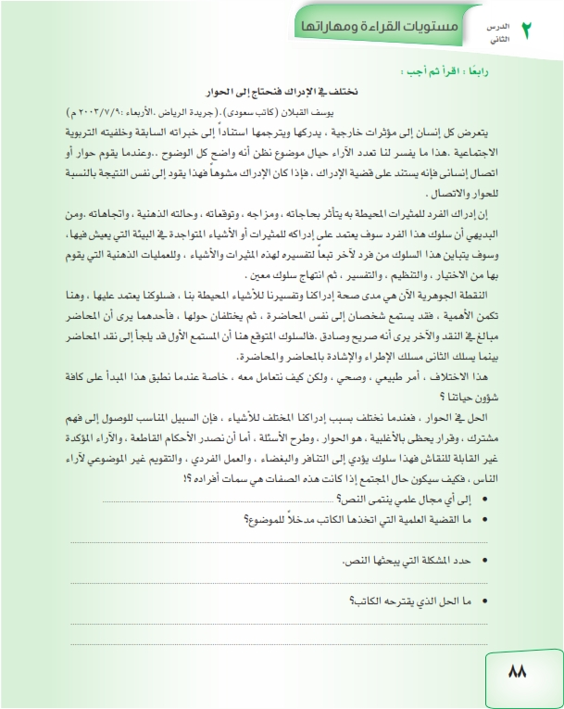

Slide 5
علم النفس والسلوك ، التواصل
العلاقة بين السلوك والإدراك
اختلاف الآراء تجاه الشيء الواحد
الحوار وطرح الأسئلة

Slide 6
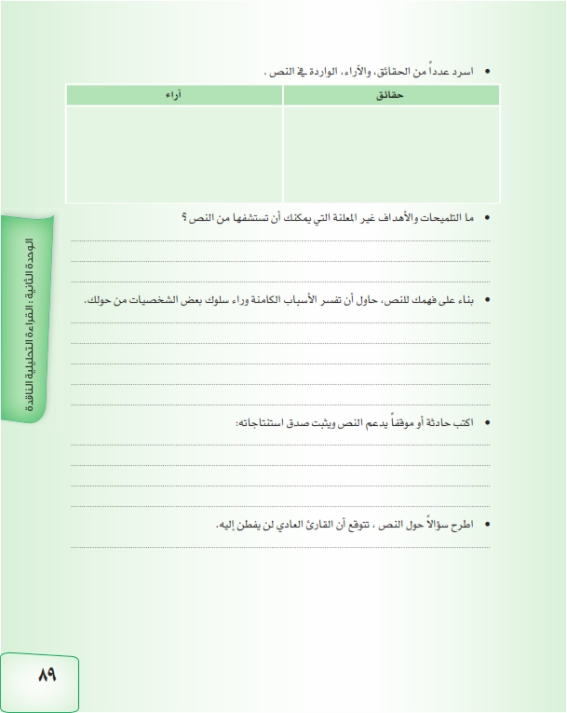
- أن الخلاف أمر طبيعي وصحي.
- السبيل المناسب للوصول إلى فهم مشترك هو الحوار وطرح الأسئلة
- الأحكام القاطعة والآراء المؤكدة غير القابلة للنقاش سلوك يؤدي إلى التنافر والبغضاء
يدرك الإنسان المؤثرات الخارجية استنادا إلى خبراته السابقة وخلفيته التربوية الاجتماعية.
- إذا كان الإدراك مشوها سيقود إلى حوار واتصال مشوه كذلك
- سلوك الفرد يعتمد على إدراكه للمثيرات المتواجدة في البيئة التي يعيش فيها
الدعوة إلى نبذ التعصب للرأي والتعصب الأعمى
الدعوة إلى الحرص على احترام الرأي الآخر والنظر بعين من تحاوره للوصول إلى رأي محايد وفهم مشترك والحفاظ على الود حتى وإن اختلفت الآراء
التجارب الشخصية
التركيبة النفسية
البيئة المجتمعية المستوى المادي والتعليمي

Slide 7
جلس رجل في زاوية مطعم وبيده ورقة وقلم:
فرأته امرأة عجوز فظنت أنه يكتب رسالة إلى أمه ، ورآه فتي مراهق ظن أنه يكتب رسالة لحبيبته ، وهناك طفل رآه فظن أنه يرسم ، ورآه تاجر فظن أنه يتدبر أمواله ، ورآه موظف فظن أنه يحصي ديونه.
كل شخص يرى الناس بعين طبعه ويفسر أفعالهم من زاوية اهتماماته فلا تظلموا أحدا وتثبتوا
إلام يرمي الكاتب من وراء هذا المقال؟

Slide 8
